Slide 1

Plan upravljanja otpadom EPCG AD 2016-2019
Autor: Jelena Bakrač
Bečići, maj 2017. godine

Slide 2

Zakon o upravljanju otpadom „Sl. listu CG", br. 64/2011 i 39/2016
Upravljanje otpadom, predstavlja sprječavanje nastanka, smanjenje količina otpada ili ponovna upotreba otpada i sakupljanje, transport, prerada i odstranjivanje otpada, nadzor nad tim postupcima i naknadno održavanje deponija, uključujući i aktivnosti trgovaca i posrednika otpadom.
Obaveza izrade Plana upravljanja otpadom utvrđena je Zakonom o upravljanju otpadom za proizvođača otpada koji na godišnjem nivou proizvodi više od 200 kg opasnog otpada ili više od 20 t neopasnog otpada.

Slide 3
Prikupljanje podataka kojima bi se utvrdilo trenutno stanje otpada koji nastaje u EPCG
Planiranje budućeg funkcionalnog sistema upravljanja otpadom
CILJ IZRADE PLANA UPRAVLJANJA OTPADOM
Definisanje preciznih podataka o vrstama, količinama i mjestu nastanka otpada
Uspostavljanje smjernica za smanjenje količina otpada, posebno otpada sa opasnim karakteristikama

Slide 4
Postupak upravljanja otpadom
Razvrstavanje otpada
Pakovanje i obilježavanje otpada
Skladištenje otpada
- Privremena skladišta za otpad
Tabela I. Lokacije objekata za privremeno skladištenje otpada
OPŠTINA | LOKACIJA
Nikšić | Služba Mehanizacije HE „Perućica”
Nikšić | HE „Perućica”
Pljevlja | TE „Pljevlja”
Plužine | HE „Piva”

Slide 5
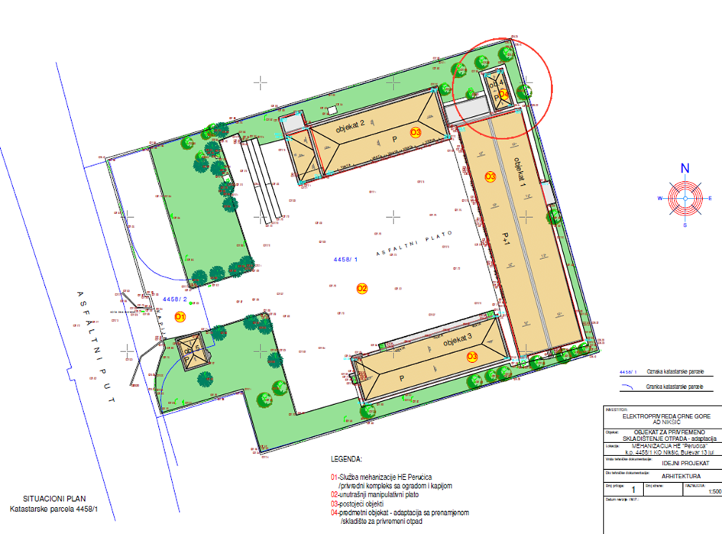


Slide 6
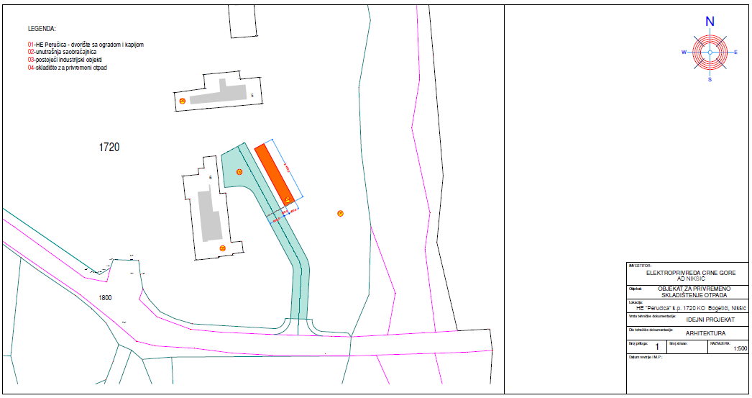

Slide 7
Vrsta otpada | Indeksni broj | Količina (kg) | Vrsta ambalaže
Otpad od oblikovanja i fizičke i mehaničke površinske obrade metala i plastike, struganja i obrade ferometala | 12 01 01 | 50 | plastična kutija V=100l
Otpad od zavarivanja | 12 01 13 | 20 | plastična kutija V=100l
Papirna i kartonska ambalaža | 15 01 01 | 100 | plastični kontejner V=500l
Drvena ambalaža | 15 01 03 | 700 | metalni kontejner (kiper) V=1,0m³
Gvožđe i čelik | 17 04 05 | 1000 | metalni kontejner (kiper) V=1,0m³
Otpad od pjeskarenja | 12 01 16 | 300 | metalni kontejner (kiper) V=1,0m³
Toneri za štampanje | 08 03 17* | 10 | plastična kutija V=100l
Mineralna mašinska ulja koja ne sadrže halogene (izuzev emulzija i rastvora) | 12 01 07* | 30 | plastično bure V=50l
Mašinske emulzije i rastvori koji ne sadrže halogene | 12 01 09* | 20 | plastično bure V=50l
Mineralna nehlorovana hidraulična ulja | 13 01 10* | 2000 | metalno bure V=200l
Mineralna nehlorovana motorna ulja, ulja za mjenjaĉe i podmazivanje | 13 02 05* | 700 | metalno bure V=200l
Mineralna nehlorovana ulja za izolaciju i prenos toplote | 13 03 07* | 1000 | metalno bure V=200l
Ambalaža koja sadrži ostatke opasnih supstanci ili je kontaminirana opasnim supstancama | 15 01 10* | 300 | metalni kontejner (kiper) V=1,0m³
Apsorbenti, materijali za filtere, krpe za brisanje, zaštitna odjeća | 15 02 02* | 500 | metalni kontejner (kiper) V=1,0m³
Odbačena oprema koja sadrži opasne komponente drugaĉija od one navedene u 16 02 09 do 16 02 12 | 16 02 13* | 500 | metalni kontejner (kiper) V=1,0m³
Olovne baterije | 16 06 01* | 300 | plastični kontejner V=500l
Elektronski otpad | 20 01 35* | 25 | plastična kutija V=100l

Slide 8
Transport otpada
Upakovan i obilježen otpad prati Formular o transportu otpada, kojim pošiljalac otpada, prevoznik i primalac otpada potvrđuju kretanje otpada od mjesta nastanka otpada ili privremenog skladištenja otpada do mjesta kojim upravlja primalac otpada.

Slide 9
Evidencija o količini i vrstama otpada
EPCG, kao proizvođač otpada kod kojeg otpad nastaje na više lokacija vodi evidenciju o količinama i vrstama otpada odvojeno po mjestu nastanka otpada.
Proizvođač otpada je obavezan da vodi godišnji izvještaj za svaku vrstu otpada i da podatke u pisanoj i elektronskoj formi dostavlja Agenciji za zaštitu životne sredine, a podatke o komunalnom otpadu i organu lokalne uprave.

Slide 10
ZAKLJUČAK
Da bi se postigli ciljevi predviđeni Planom potrebno je:
  Izgraditi privremena skladišta opasnog i neopasnog otpada,
  Izvršiti karakterizaciju otpada čiji je sastav nepoznat,
  Odrediti i edukovati direktne učesnike u sistemu upravljanja otpadom, dostaviti im odgovarajuće informacije o vrstama i karakteristikama otpada koji se mogu pojaviti u pojedinim djelovima kompanije,
  Na istaknutim mjestima, na privremenim skladištima postaviti pisana uputstva koja se odnose na mjere zaštite zaposlenih i bezbijednosti na radu; opremiti lokaciju kompletima prve pomoći i opremom za zaštitu od požara.

Slide 11

HVALA NA PAŽNJI!

